Slide 1
STUDY WITH TOMATO
토마토와 함께 공부해요 !
SWEET TOMATO
From.
스윗 토마토 개발팀(대전 1반 6조)

Slide 2
목차
기획배경
프로젝트
소개
향후
계획
팀원
소개

Slide 3
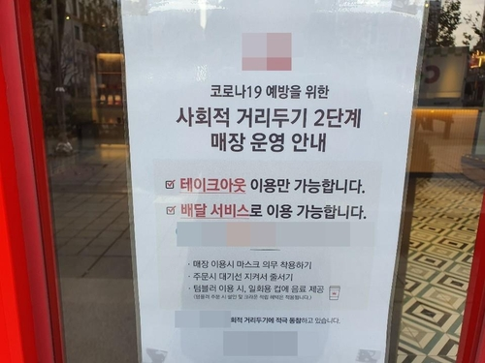


기획배경
Notes:
코로나가 지속되면서 도서관, 카페 등이 문을 닫자 온라인 스터디방식를 택하는 사람들이 늘어나고 있습니다.
주로 웹엑스, 구글 미트, 디스코드 등을 이용하여 스터디를 진행하는데 이 플랫폼들은 스터디를 위한 서비스가 아니라 화상 회의를 주 목적으로 만들어진 서비스기 때문에 불편한 점들이 있습니다.

Slide 4





기획배경
Notes:
코로나가 지속되면서 도서관, 카페 등이 문을 닫자 온라인 스터디방식를 택하는 사람들이 늘어나고 있습니다.
주로 잘 알려진 어플인 웹엑스, 구글 미트, 디스코드 등을 이용하여 스터디를 진행하는데 이 플랫폼들은 스터디를 위한 서비스가 아니라 화상 회의를 주 목적으로 만들어진 서비스기 때문에 불편한 점들이 있습니다.

Slide 5
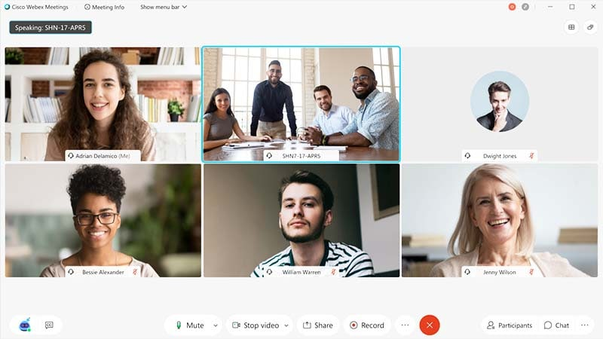
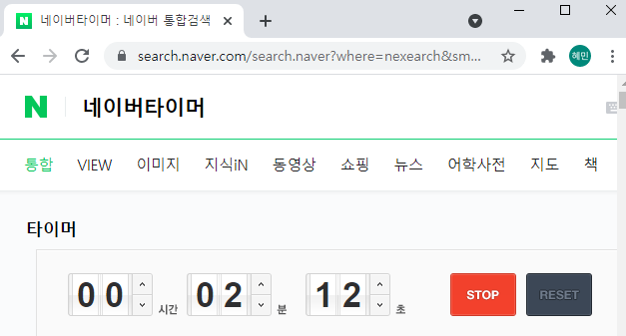

기획배경
얼마나 공부했지..?
불편!
Notes:
웹엑스나 디스코드로 스터디를 진행해 보신 분들은 공감하실텐데요,
일반 화상회의 서비스에서는 타이머 기능이 제공되지 않아 다 같이 시간을 정해놓고 문제를 풀 때 네이버 타이머를 따로 켜야 된다는 불편한 점이 있습니다.
또한 공부한 시간이 따로 기록되지 않아 본인의 공부량을 체크하는데 어려움이 있습니다.
따라서 저희는 스터디를 위한 화상채팅 서비스를 제공하고자 하였습니다.

Slide 6
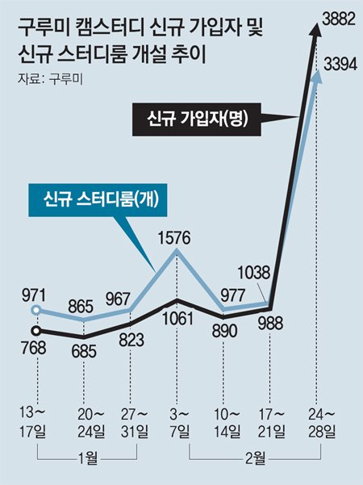
기획배경
코로나 확진자 급증 ->
온라인 스터디 이용자 수 급증!
신규 가입자 수 약 405% 증가
Notes:
코로나 확산이 가속화되고 지속되고 있음으로 보아 스터디를 위한 화상 서비스의 성장이 커질 것으로 판단되는데,
실제로 캠 스터디 스타트업인 ‘구루미’에 따르면 코로나 국내 확진자가 급증한 시기에 신규 가입자 수가 약 405%나 증가했다고 합니다.

Slide 7


기획배경
구루미
열품타
공부 시간 시각화
스터디간 커뮤니케이션 기능 부족
Notes:
기존의 스터디를 위한 화상 서비스로는 대표적으로 구루미와 열품타가 있는데요
이러한 서비스들은 앞선 화상회의 서비스와 달리 공부시간을 확인할 수 있고, 타이머 기능을 사용할 수 있다는 장점이 있습니다.
그러나 공부시간이 딱 숫자로만 표기되어 시각화가 부족하다는 단점과 화상채팅방 안에서만 스터디원들과 소통할 수 있기 때문에, 필요한 자료를 주고 받을 수 있는 기능이나 스터디에 참여하지 않는 시간에도 소통할 수 있는 기능이 부족합니다.

Slide 8



기획배경
스터디 특화 화상채팅
그래프를 통한 시각화
스터디 커뮤니티
Notes:
따라서 저희는 스터디에 특화된 화상채팅 기능과 더불어 그래프를 이용한 시각화와 스터디 커뮤니티를 통해 공부를 보다 효율적이고 재밌게 관리 할 수 있도록 하였습니다.

Slide 9
프로젝트 소개
프로젝트
소개 영상

Slide 10













프로젝트 소개
Back-end
WebRTC
DB
Front-end
배포

Slide 11
프로젝트 소개
화상채팅
공부시간
시각화
스터디
커뮤니티
뽀모도로
캠, 오디오
on/off
스터디
정보 확인
참가자
확인
블랙리스트
등록
채팅
타이머
Notes:
저희 프로젝트의 주요 기능들을 소개하겠습니다.
먼저 가장 핵심 기능인 화상채팅 기능입니다.

Slide 12
프로젝트 소개
뽀모도로
화상채팅
공부시간
시각화
스터디
커뮤니티
뽀모도로

Slide 13
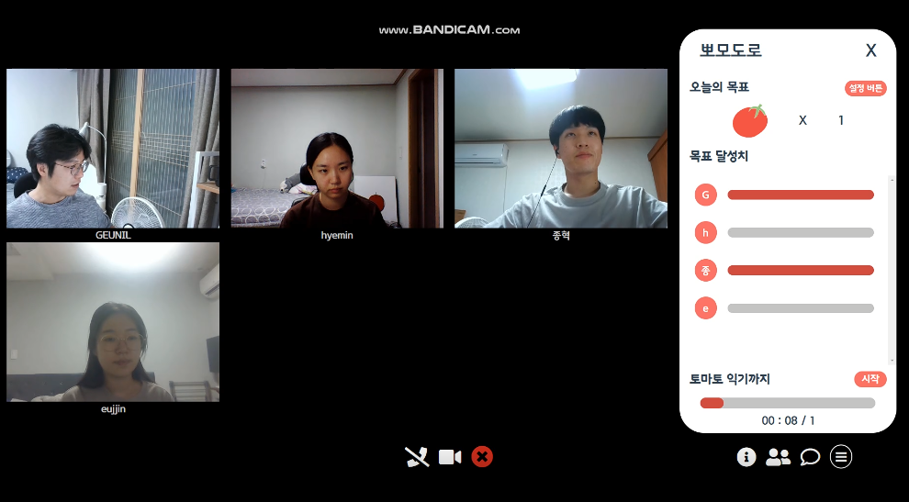
프로젝트 소개
뽀모도로
Notes:
뽀모도로 공부법을 활용하여 정해진 시간만큼 집중해, 스터디 효율을 높인다

Slide 14
프로젝트 소개
뽀모도로
화상채팅
공부시간
시각화
스터디
커뮤니티
뽀모도로
Notes:
저희 프로젝트의 주요 기능들을 소개하겠습니다.
먼저 가장 핵심 기능인 화상채팅 기능입니다.

Slide 15
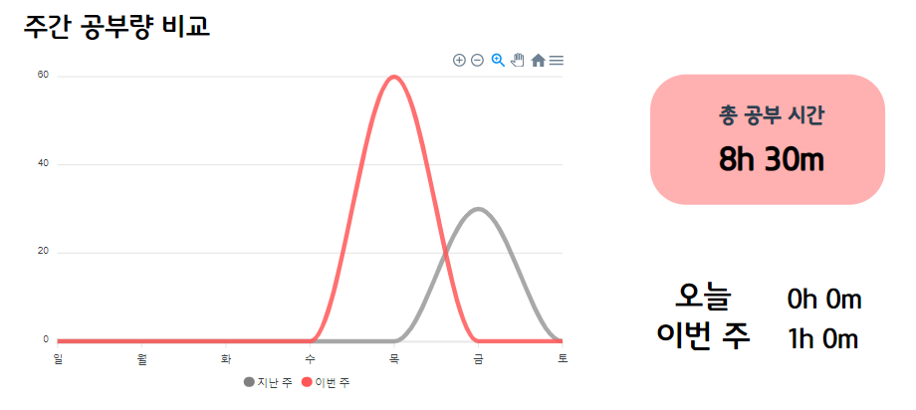
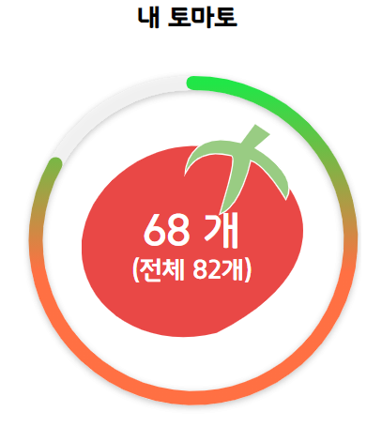
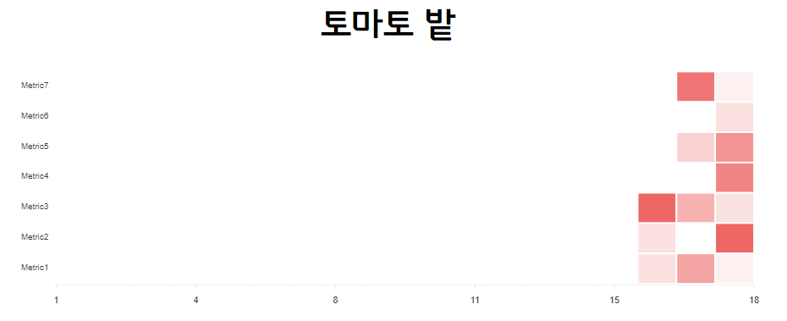
프로젝트 소개
공부시간 시각화
Notes:
토마토 그래프, 주간 공부량 비교 그래프, 토마토 밭 그래프 등을 통해 시각화 하여 본인의 공부를 보다 효율적이고 재밌게 관리할 수 있도록 하였습니다.
그래프들은 에이펙스차트 라이브러리를 사용하여 구현하였습니다.

Slide 16
프로젝트 소개
스터디 커뮤니티
화상채팅
공부시간
시각화
스터디
커뮤니티
뽀모도로

Slide 17
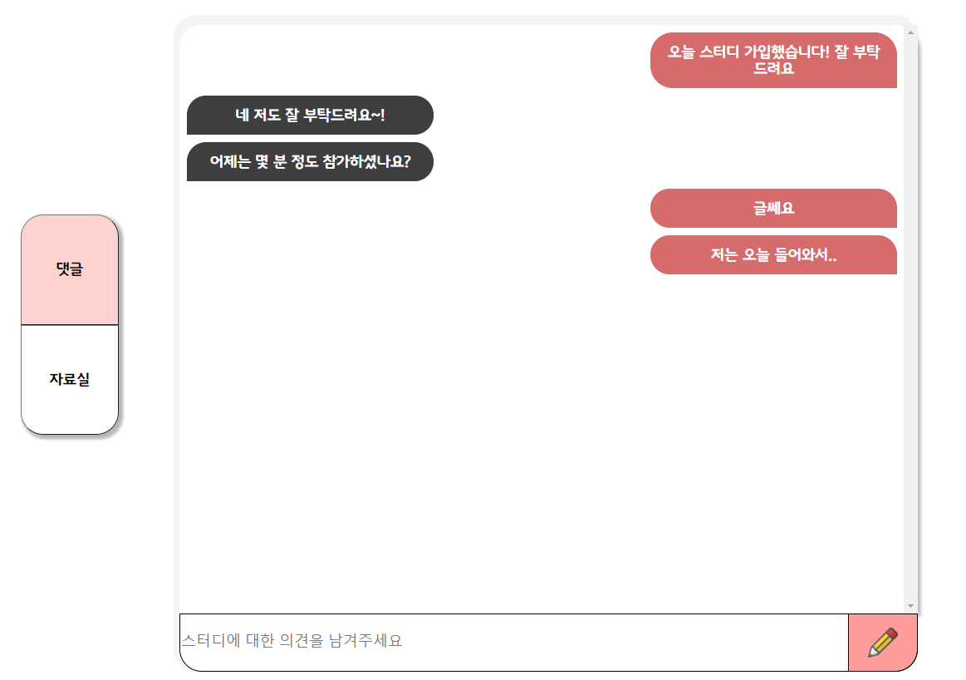
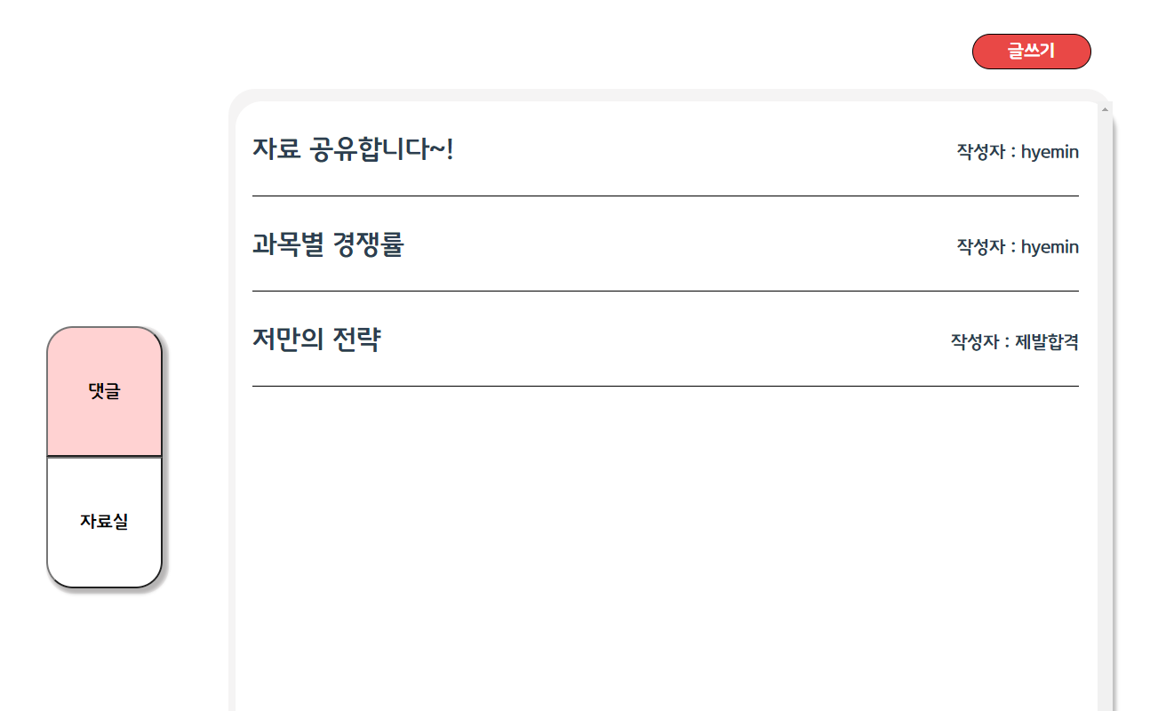
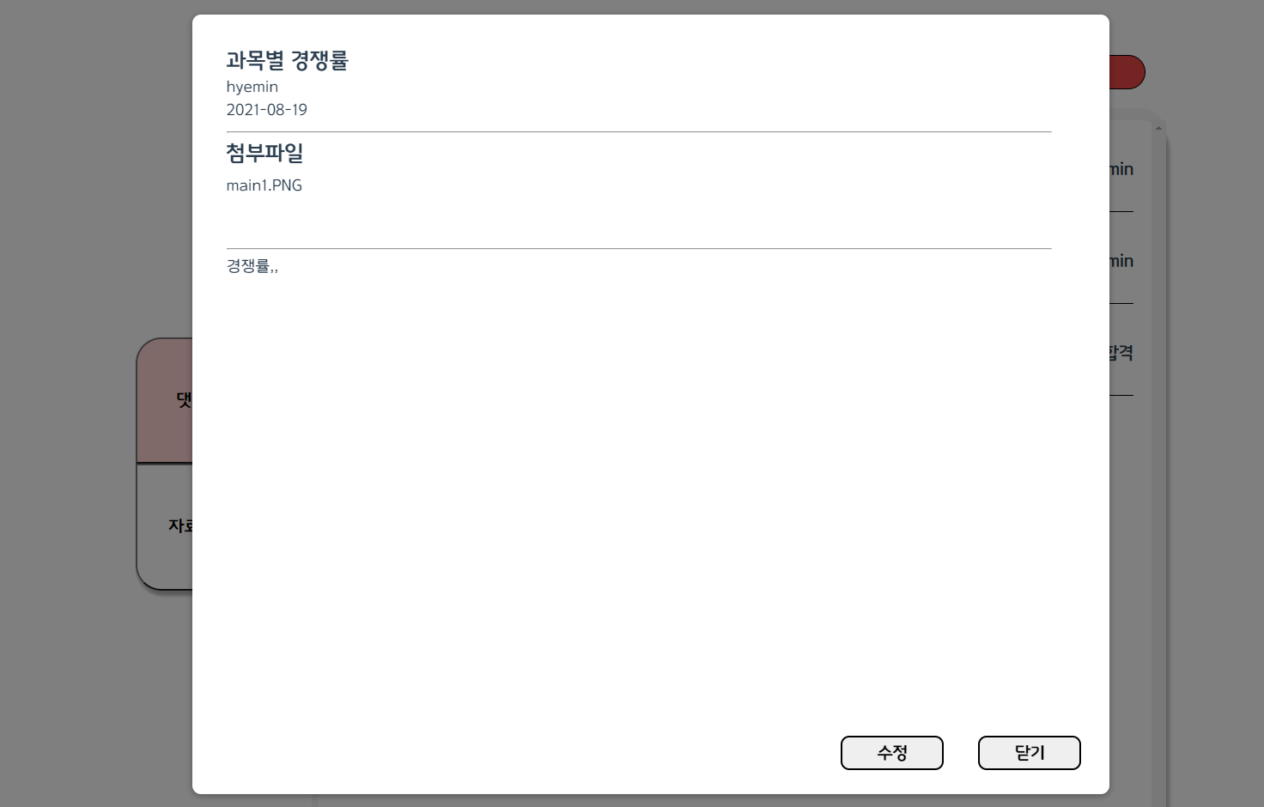
프로젝트 소개
스터디 커뮤니티
댓글 기능
자료실 기능

Slide 18
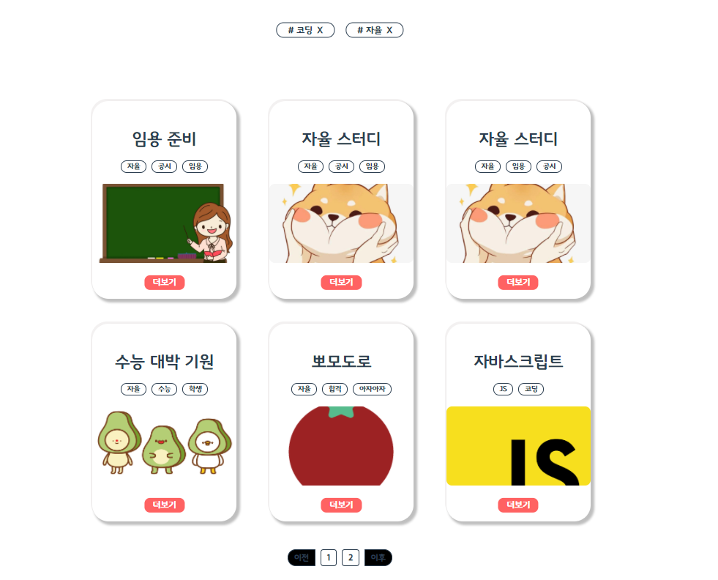
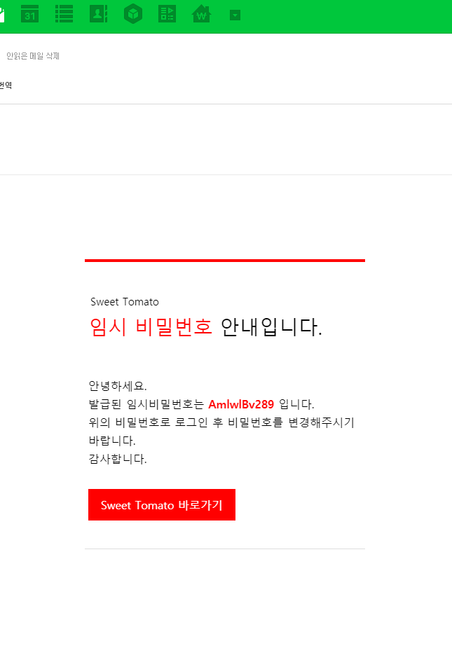
프로젝트 소개
그 외
스터디 검색
비밀번호 찾기
Notes:
토마토 그래프, 주간 공부량 비교 그래프, 토마토 밭 그래프 등을 통해 본인의 공부를 보다 효율적이고 재밌게 관리할 수 있도록 하였습니다.

Slide 19
프로젝트 소개
저희 서비스를
눈으로 확인해봅시다!
Notes:
토마토 그래프, 주간 공부량 비교 그래프, 토마토 밭 그래프 등을 통해 본인의 공부를 보다 효율적이고 재밌게 관리할 수 있도록 하였습니다.

Slide 20



향후 계획
Vue.js Refactoring
버전관리
미비점 보완
버그 수정
Notes:
우선 남아있는 버그들을 수정하고, vue 리팩토링을 해 볼 예정입니다.
뷰를 사용하면서 비효율적인 구조인걸 알고 있음에도 우선 기능부터 성공하고 보자는 마음으로 구현한 부분들이 있어서, 이런 부분들을 리팩토링 할 계획입니다.

Slide 21
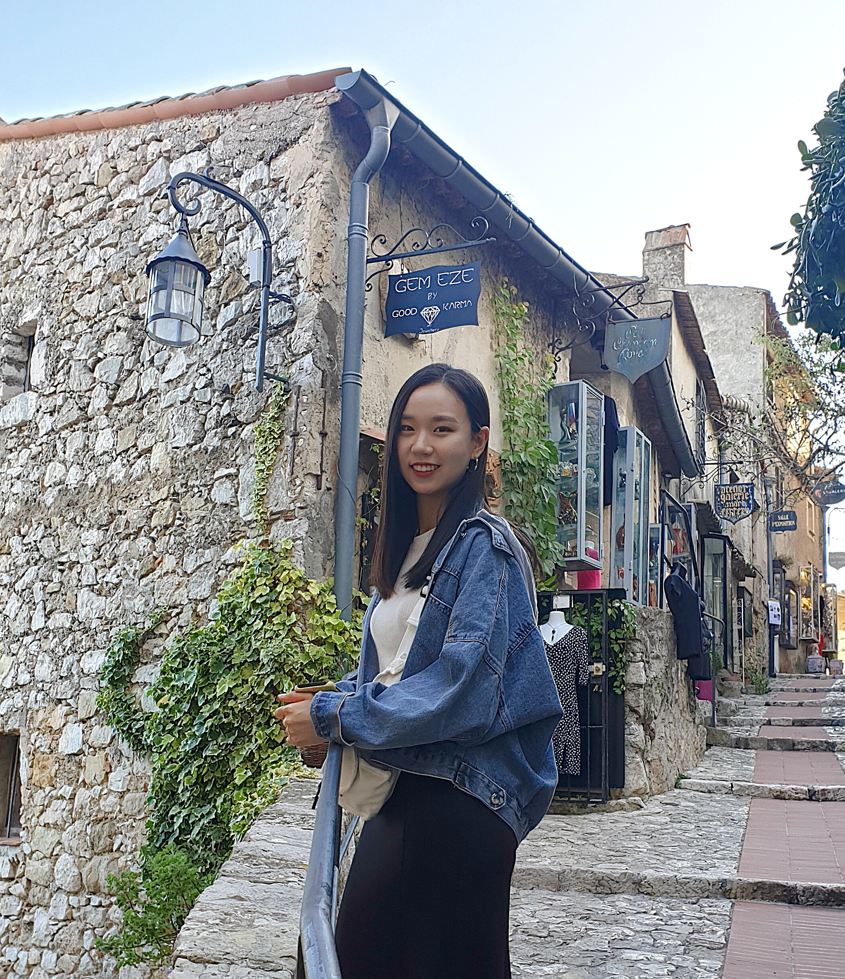
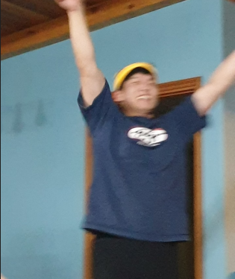
팀원 소개
전혜민
김종혁
배포, Openvidu 관련 기능
백엔드

Slide 22
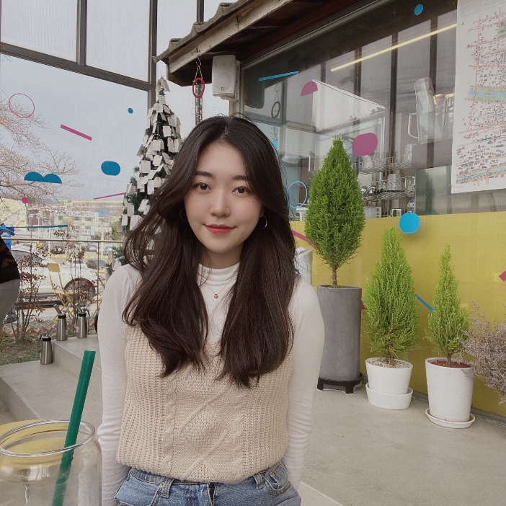
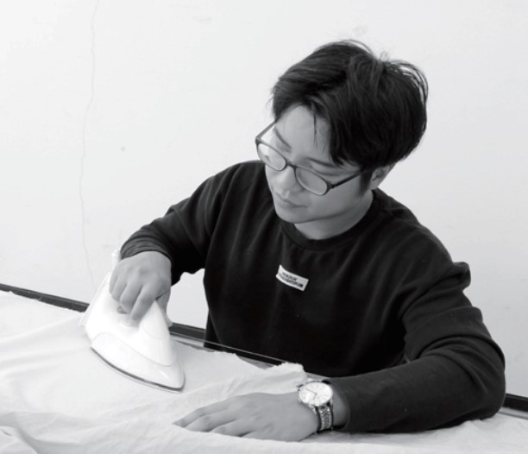
팀원 소개
이유진
박근일
프론트엔드 테크리더
프론트엔드 QA
기획, 영상 제작,
디자인, 프론트엔드

Slide 23
함께 하는 스윗 토마토
THANK YOU
발표를 마칩니다.
From.
스윗 토마토 개발팀

